Slide 1
2
1
6
تصحيح الرائز
تمرير الرائز
مراجعة (3)
مراجعة (2)
مراجعة (1)

Slide 2

(ة)خاص بالأستاذ
برمجة الأسبوع السادس
الحصة 2
الحصة 1
مراجعة (2)
مراجعة (2)
الحصة 3
الدرس 1
الحصة 4
الدرس 1
اَلْأَعْدادُ مِنْ 0 إِلى 100 (مُراجَعَةُ الْمُسْتَلْزَماتِ)
تمرير الرائز
فصل الملايين: قراءة وكتابة
مراجعة (3)
الحصة 5
تصحيح الرائز

Slide 3
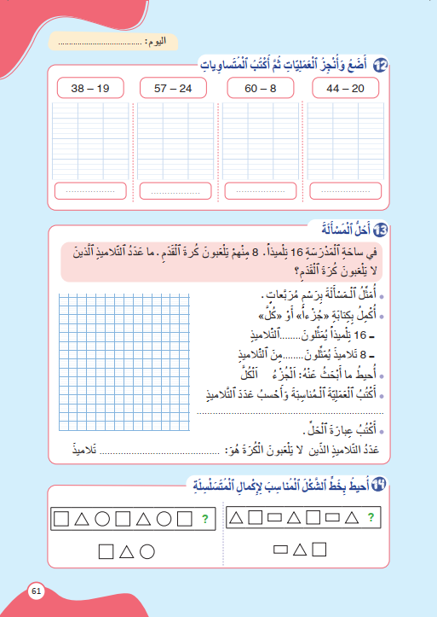
درس اليوم
(ة)خاص بالأستاذ
مراجعة (3)

Slide 4
موجهات حول تدبير حصة المراجعة.
(ة)خاص بالأستاذ
تتم مراجعة دروس كل كفاية وفق ما يلي :
1 ) رائز التحكم في كل هدف من أهداف الكفاية : يتم هذا النشاط على الألواح، و يحسب الأستاذ(ة) نسبة تحكم المتعلمين .
إذا كانت نسبة التحكم أكثر من % 80 يتم المرور مباشرة إلى أنشطة الممارسة الموجهة على الكراسة .
إذا كانت نسبة التحكم أقل من % 80 يعيد الأستاذ(ة) النمذجة المرتبطة بالنشاط قبل المرور إلى أنشطة الممارسة الموجهة.
2 ) أنشطة الممارسة الموجهة: تتم الأنشطة على الكراسات وذلك وفق المنهجية التالية :
أ) إنجاز النشاط بشكل فردي ؛
ب) يتم التصحيح بشكل تفاعلي وذلك بمطالبة أحد المتعلمين بالتصحيح على السبورة مع فسح المجال للتفاعل والتذكير بالخطوات المتبعة ؛
  هام جدا :
  يخصص وقت أكثر للكفاية التي تكون فيها نسبة التحكم ضعيفة .
  يتم التركيز على فئة المتعثرين خلال حصص المراجعة .

Slide 5
(ة)خاص بالأستاذ
مراحل الدرس
1
الافتتاح
1
3
1
2
  المراجعة
50
1
3
اختتام الحصة
2

Slide 6
(ة)خاص بالأستاذ
عند نهاية الدرس
على الأقل 80% من المتعلمين سيكونون قادرين على:
وضع وإنجاز عَمَلِيّاتِ طرح بِمبادلة وَبِدونِهِا.
حل مسائل باستخدام تمثيلات وإكمال متسلسلات أشكال هندسية.

Slide 7

(ة)خاص بالأستاذ
افتتاح الدرس
1
الحساب الذهني

Slide 8



أنشطة المراجعة
1
3
الافتتاح
اختتام الحصة
2
    مرحباً يا أصدقاء. اليوم، سنراجع بعض الدروس السابقة.
Version provisoire pour la formation des enseignants

Slide 9

أنشطة المراجعة
1
3
الافتتاح
اختتام الحصة
2
سنبدأ بالحساب الذهني. خذوا دفاتر البحث.
Version provisoire pour la formation des enseignants

Slide 10

أنشطة المراجعة
1
3
الافتتاح
اختتام الحصة
2
لديكم دقيقة واحدة لإنجاز هذه العمليات. دوّنوا النتيجة فقط على دفاتركم.
A
7 - 2 = …
مثالٌ :
A
5
اُكْتُبوا على دَفاتِرِكُمْ:

Slide 11
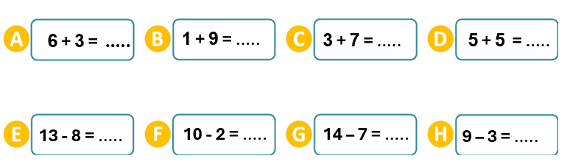
أنشطة المراجعة
1
3
الافتتاح
اختتام الحصة
2
عرض فيديو الحساب الذهني

Slide 12
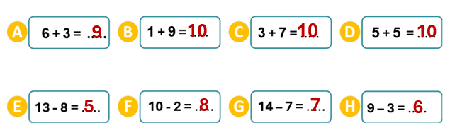

أنشطة المراجعة
1
3
الافتتاح
اختتام الحصة
2
صححوا. لديكم دقيقة واحدة
1

Slide 13
(ة)خاص بالأستاذ
  مراجعة الكفاية CN4
2
أَضع وأنجز عمليات الطرح بمبادلة وبدونها.

Slide 14

أنشطة المراجعة
2
1
3
الافتتاح
اختتام الحصة
خذوا الألواح.

Slide 15
أنشطة المراجعة
2
1
3
الافتتاح
اختتام الحصة
ضعوا وأنجزوا هذه العملية.
80 - 34

Slide 16
أنشطة المراجعة
2
1
3
الافتتاح
اختتام الحصة
ارفعوا الألواح.

Slide 17

أنشطة المراجعة
2
1
3
الافتتاح
اختتام الحصة
من يقوم ليصحح على السبورة الجانبية؟
يتم التصحيح بشكل تفاعلي يُذَكَّرُ فيه المتعلمون بخطوات وضع وإنجاز عملية الطرح بمبادلة.
80 - 34

Slide 18
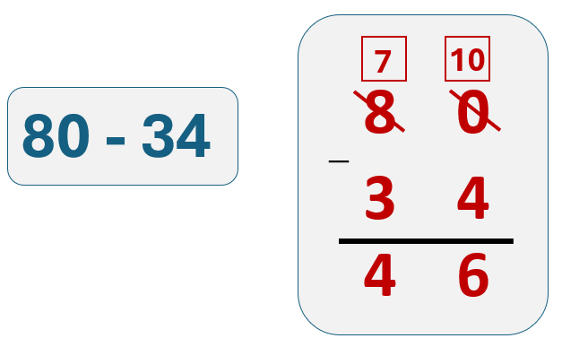
أنشطة المراجعة
2
1
3
الافتتاح
اختتام الحصة
صححوا.

Slide 19
أنشطة المراجعة
2
1
3
الافتتاح
اختتام الحصة
خذوا الكراسة ص 61 أنجزوا النشاط 12 لديكم 6 دقائق.

Slide 20
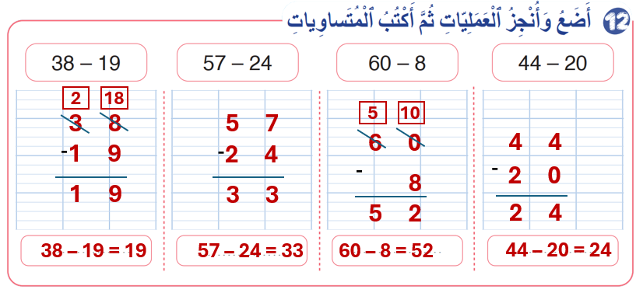
أنشطة المراجعة
2
1
3
الافتتاح
اختتام الحصة
صححوا.

Slide 21
(ة)خاص بالأستاذ
  مراجعة الكفاية RP1
2
حل مسائل باستخدام تمثيلات وإكمال متسلسلات بأشكال هندسية.

Slide 22
أنشطة المراجعة
2
1
3
الافتتاح
اختتام الحصة
انتبهوا، سأقرأ المسألة ويقرأها بعدي تلميذان منكم.
في عُلْبَةٍ 17 قِطْعَةَ حَلْوى. باعَ مِنْها الْبائِعُ 11 قِطْعَةً.
ما عَدَدُ قِطَعِ الْحَلْوى الْمُتَبَقِّيَةِ في الْعُلْبَةِ؟

Slide 23
أنشطة المراجعة
2
1
3
الافتتاح
اختتام الحصة
خذوا الألواح.

Slide 24
أنشطة المراجعة
2
1
3
الافتتاح
اختتام الحصة
أكملوا العبارة بكتابة "جزءا" أو "كلّ".
17 قطعة حلوى تمثل ماذا من الحلويات؟
في عُلْبَةٍ 17 قِطْعَةَ حَلْوى. باعَ مِنْها الْبائِعُ 11 قِطْعَةً.
ما عَدَدُ قِطَعِ الْحَلْوى الْمُتَبَقِّيَةِ في الْعُلْبَةِ؟
17 قِطْعَةَ حَلْوى تُمَثِّلُ .............. الْحَلَوِياتِ.

Slide 25
أنشطة المراجعة
2
1
3
الافتتاح
اختتام الحصة
ارفعوا الألواح.

Slide 26
أنشطة المراجعة
2
1
3
الافتتاح
اختتام الحصة
صححوا. من يقوم إلى السبورة ليشرح لنا كيف توصل إلى الجواب؟
في عُلْبَةٍ 17 قِطْعَةَ حَلْوى. باعَ مِنْها الْبائِعُ 11 قِطْعَةً.
ما عَدَدُ قِطَعِ الْحَلْوى الْمُتَبَقِّيَةِ في الْعُلْبَةِ؟
17 قِطْعَةَ حَلْوى تُمَثِّلُ كُلَّ الْحَلَوِياتِ.

Slide 27
أنشطة المراجعة
2
1
3
الافتتاح
اختتام الحصة
أكملوا العبارة بكتابة "جزءا" أو "كلّ".
11 قطعة حلوى تمثل ماذا من الحلويات؟
في عُلْبَةٍ 17 قِطْعَةَ حَلْوى. باعَ مِنْها الْبائِعُ 11 قِطْعَةً.
ما عَدَدُ قِطَعِ الْحَلْوى الْمُتَبَقِّيَةِ في الْعُلْبَةِ؟
11 قِطْعَةَ حَلْوى تُمَثِّلُ .............. مِنَ الْحَلَوِياتِ.

Slide 28
أنشطة المراجعة
2
1
3
الافتتاح
اختتام الحصة
ارفعوا الألواح.

Slide 29
أنشطة المراجعة
2
1
3
الافتتاح
اختتام الحصة
صححوا. من يقوم إلى السبورة ليشرح لنا كيف توصل إلى الجواب؟
في عُلْبَةٍ 17 قِطْعَةَ حَلْوى. باعَ مِنْها الْبائِعُ 11 قِطْعَةً.
ما عَدَدُ قِطَعِ الْحَلْوى الْمُتَبَقِّيَةِ في الْعُلْبَةِ؟
11 قِطْعَةَ حَلْوى تُمَثِّلُ جُزْءاً مِنَ الْحَلَوِياتِ.

Slide 30
أنشطة المراجعة
2
1
3
الافتتاح
اختتام الحصة
اكتبوا على الألواح، عماذا نبحث؟ هل عن الجزء أم الكل؟
في عُلْبَةٍ 17 قِطْعَةَ حَلْوى. باعَ مِنْها الْبائِعُ 11 قِطْعَةً.
ما عَدَدُ قِطَعِ الْحَلْوى الْمُتَبَقِّيَةِ في الْعُلْبَةِ؟
اَلْكُلُّ
اَلْجُزْءُ

Slide 31
أنشطة المراجعة
2
1
3
الافتتاح
اختتام الحصة
ارفعوا الألواح.

Slide 32
أنشطة المراجعة
2
1
3
الافتتاح
اختتام الحصة
صححوا. من يشرح لنا كيف توصل إلى الجواب؟
في عُلْبَةٍ 17 قِطْعَةَ حَلْوى. باعَ مِنْها الْبائِعُ 11 قِطْعَةً.
ما عَدَدُ قِطَعِ الْحَلْوى الْمُتَبَقِّيَةِ في الْعُلْبَةِ؟
اَلْجُزْءُ

Slide 33
أنشطة المراجعة
2
1
3
الافتتاح
اختتام الحصة
اكتبوا على الألواح العملية المناسبة واحسبوا عدد قطع الحلوى المتبقية في العلبة.
في عُلْبَةٍ 17 قِطْعَةَ حَلْوى. باعَ مِنْها الْبائِعُ 11 قِطْعَةً.
ما عَدَدُ قِطَعِ الْحَلْوى الْمُتَبَقِّيَةِ في الْعُلْبَةِ؟
....................

Slide 34
أنشطة المراجعة
2
1
3
الافتتاح
اختتام الحصة
ارفعوا الألواح.

Slide 35
أنشطة المراجعة
2
1
3
الافتتاح
اختتام الحصة
صححوا. من يشرح لنا كيف توصل إلى الجواب؟
في عُلْبَةٍ 17 قِطْعَةَ حَلْوى. باعَ مِنْها الْبائِعُ 11 قِطْعَةً.
ما عَدَدُ قِطَعِ الْحَلْوى الْمُتَبَقِّيَةِ في الْعُلْبَةِ؟
17 – 11 = 6

Slide 36
أنشطة المراجعة
2
1
3
الافتتاح
اختتام الحصة
خذوا الكراسة ص 61 أنجزوا النشاط 13 لديكم 10 دقائق.

Slide 37
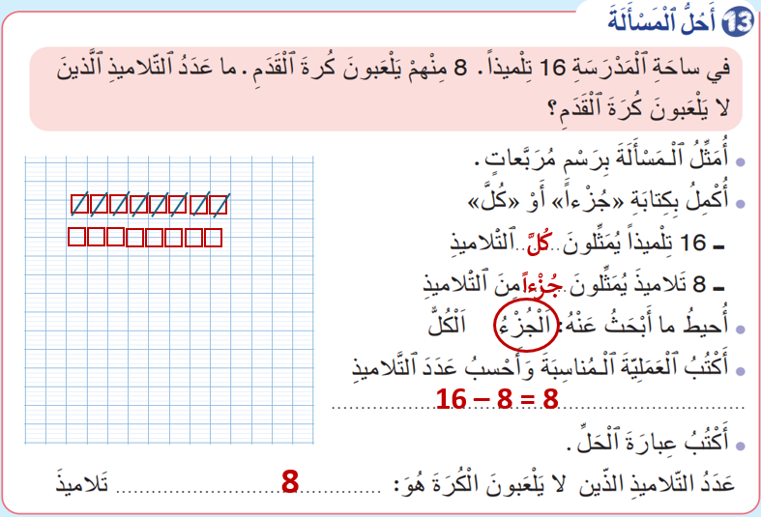
أنشطة المراجعة
2
1
3
الافتتاح
اختتام الحصة
صححوا.

Slide 38
أنشطة المراجعة
2
1
3
الافتتاح
اختتام الحصة
خذوا الألواح.

Slide 39



أنشطة المراجعة
2
1
3
الافتتاح
اختتام الحصة
اكتبوا على الألواح رقم الشكل المناسب لإكمال المتسلسلة.
?

Slide 40
أنشطة المراجعة
2
1
3
الافتتاح
اختتام الحصة
ارفعوا الألواح.

Slide 41
أنشطة المراجعة
2
1
3
الافتتاح
اختتام الحصة
من يقوم ليصحح على السبورة الجانبية؟
يتم التصحيح بشكل تفاعلي يُذَكَّرُ فيه المتعلمون بخطوات إكمال متسلسلات أشكال هندسية.
?

Slide 42


أنشطة المراجعة
2
1
3
الافتتاح
اختتام الحصة
صححوا.
?

Slide 43
أنشطة المراجعة
2
1
3
الافتتاح
اختتام الحصة
خذوا الكراسة ص 61 أنجزوا النشاط 14 لديكم 4 دقائق.

Slide 44
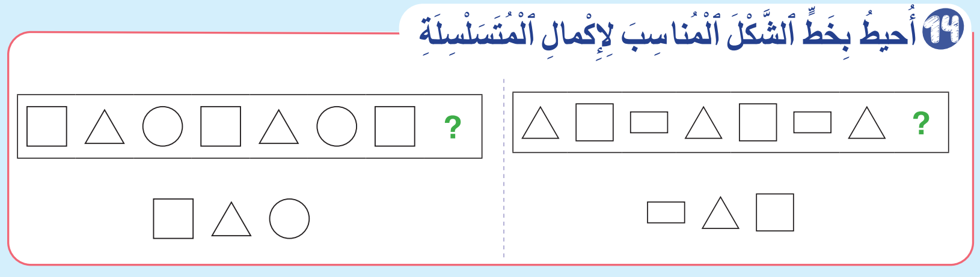
أنشطة المراجعة
2
1
3
الافتتاح
اختتام الحصة
صححوا.

Slide 45
(ة)خاص بالأستاذ
اختتام الدرس
3

Slide 46
أنشطة المراجعة
2
1
3
الافتتاح
اختتام الحصة
إلى اللقاء. في الحصة القادمة.

Slide 47
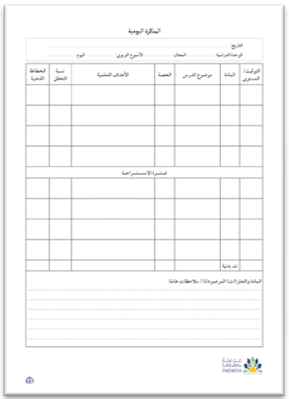
(ة)خاص بالأستاذ
بناء على إنجازات المتعلمين خلال أنشطة المراجعة
ما تقديرك لنسب التحكم في أهداف الدروس المراجعة؟
تسجل النسب على صفحة اليوم من مذكرة الأستاذ.

